Slide 1

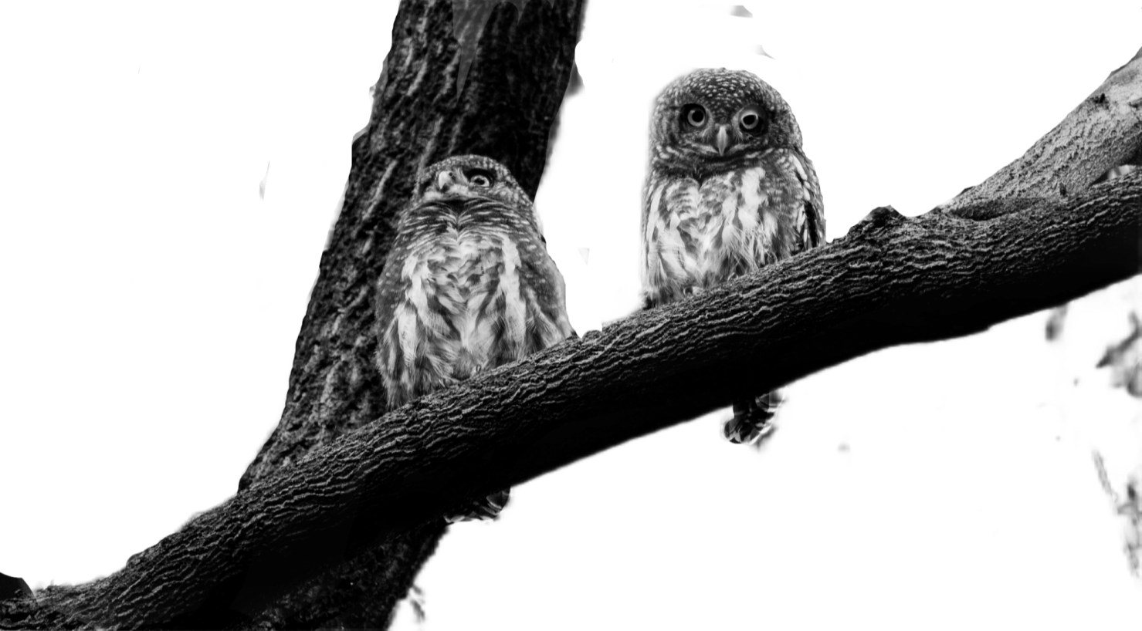

逸仙魔法学院
中山大学通用PPT模版
汇报人：南小柱
Notes:
ppt模版制作：王煦晨

Slide 2
01 功能介绍
02 创新点
Content
03 UML图
04 架构设计
逸仙魔法学院

Slide 3

Chapter 1
功能介绍
单击此处输入你的正文，文字是您思想的提炼，为了最终演示发布的良好效果，请尽量言简意赅的阐述观点；根据需要可酌情增减文字，以便观者可以准确理解您所传达的信息。

Slide 4

中山大学是伟大的民族英雄、伟大的爱国主义者、中国民主革命的伟大先驱孙中山先生于1924年亲手创办，中国共产党早期领导人共同创建的大学，是中国克思主义的重要发源地之一，具有优良革命传统、爱国奋斗精神和卓越品格追求。中山大学起初校名为国立广东大学。孙中山先生逝世后，学校于1926年定名为国立中山大学。
逸仙魔法学院
项目背景
1. 目前 家教中介费昂贵。
2. 当前的家教平台并不能很好的适配家长和家教老师双方的要求。
3. 家教信息需要自己检索，效率低。
添加文本小标题
单击此处输入你的正文，文字是您思想的提炼，为了最终演示发布的良好效果，请尽量言简意赅的阐述观点；根据需要可酌情增减文字，以便观者可以准确理解您所传达的信息。
SUN YAT-SEN UNIVERSITY

Slide 5
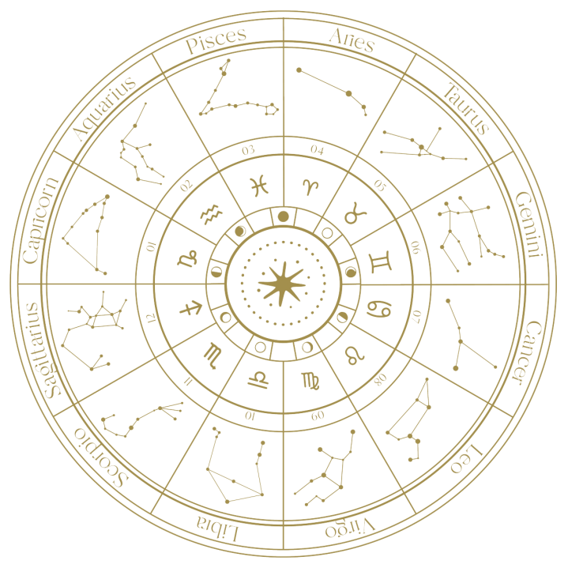

1. 目前 家教中介费昂贵。
2. 当前的家教平台并不能很好的适配家长和家教老师双方的要求。
3. 家教信息需要自己检索，效率低。
如何解决问题
逸仙魔法学院

Slide 6





对于家教老师：能够提前把自己的简历和讲课视频上传供家长选择。而家教老师也可以通过平台提供的自动检索功能（比如按照时薪、科目、路程等检索）来自行缩检索范围
对于家长：能够把想要寻求的家教信息上传到平台公共家教老师选择。而家长也能通过平台提供的自动检索功能（比如按照时薪、科目、家教经验等检索）来缩减检索范围。
中山大学是伟大的民族英雄、伟大的爱国主义者、中国民主革命的伟大先驱孙中山先生于1924年亲手创办，中国共产党早期领导人共同创建的大学，是中国传播马克思主义的重要发源地之一，具有优良革命传统、爱国奋斗精神和卓越品格追求。中山大学起初校名为国立广东大学。孙中山先生逝世后，学校于1926年定名为国立中山大学。
平台还具有推荐功能，可以按照双方的需求，自动推荐的一些比较好的选择。可以由家教老师上传有关自己授课的资料，调用AI分析得到有关老师授课特征的向量。同时得到有关学生的成绩、需要的科目、性格等，形成有关学生特征的向量。通过匹配的算法推荐合适的老师和学生。
逸仙魔法学院

Slide 7
Chapter 2
创新点
单击此处输入你的正文，文字是您思想的提炼，为了最终演示发布的良好效果，请尽量言简意赅的阐述观点；根据需要可酌情增减文字，以便观者可以准确理解您所传达的信息。
逸仙魔法学院

Slide 8


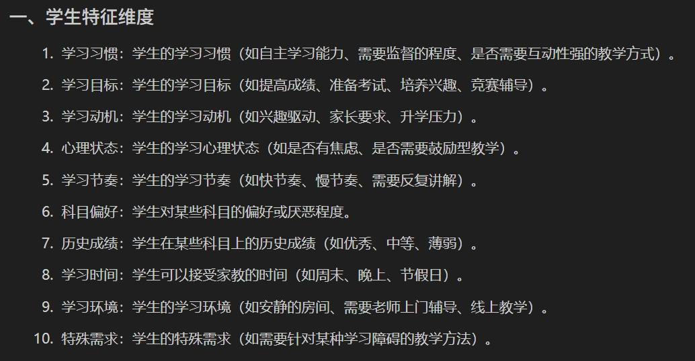
使用不同维度匹配
中山大学是伟大的民族英雄、伟大的爱国主义者、中国民主革命的伟大先驱孙中山先生于1924年亲手创办，中国共产党早期领导人共同创建的大学，是中国传播马克思主义的重要发源地之一，具有优良革命传统、爱国奋斗精神和卓越品格追求。中山大学起初校名为国立广东大学。孙中山先生逝世后，学校于1926年定名为国立中山大学。
Sun Yat-sen University
逸仙魔法学院

Slide 9
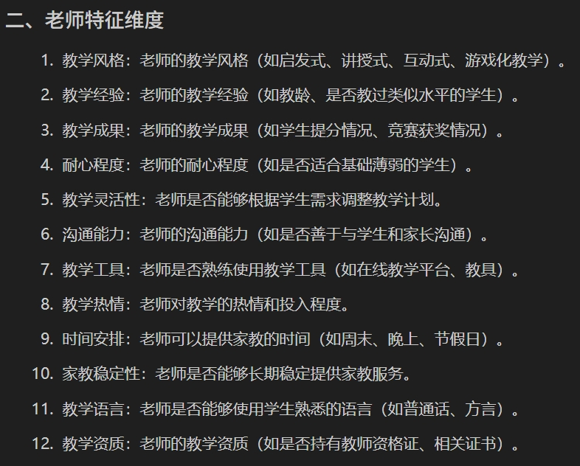

使用不同维度匹配
Sun Yat-sen University
中山大学是伟大的民族英雄、伟大的爱国主义者、中国民主革命的伟大先驱孙中山先生于1924年亲手创办，中国共产党早期领导人共同创建的大学，是中国传播马克思主义的重要发源地之一，具有优良革命传统、爱国奋斗精神和卓越品格追求。中山大学起初校名为国立广东大学。孙中山先生逝世后，学校于1926年定名为国立中山大学。
逸仙魔法学院

Slide 10
Chapter 3
UML图
单击此处输入你的正文，文字是您思想的提炼，为了最终演示发布的良好效果，请尽量言简意赅的阐述观点；根据需要可酌情增减文字，以便观者可以准确理解您所传达的信息。
逸仙魔法学院

Slide 11
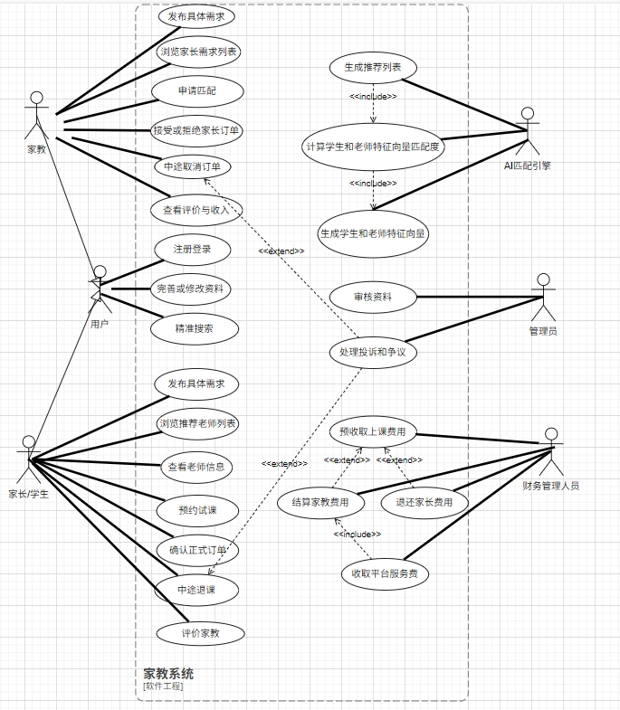


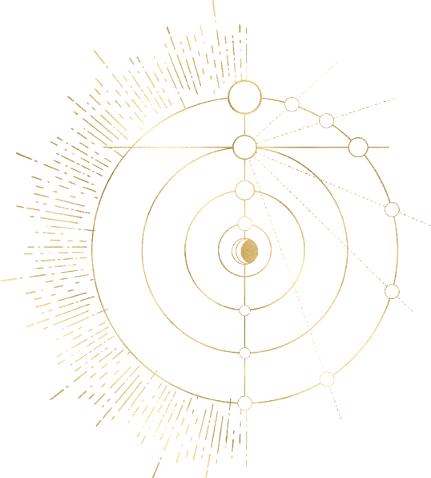
用例图
逸仙魔法学院

Slide 12


添加文本小标题
8%
添加文本小标题
8%
单击此处输入你的正文，文字是您思想的提炼，为了最终演示发布的良好效果，请尽量言简意赅的阐述观点；根据需要可酌情增减文字，以便观者可以准确理解您所传达的信息。
单击此处输入你的正文，文字是您思想的提炼，为了最终演示发布的良好效果，请尽量言简意赅的阐述观点；根据需要可酌情增减文字，以便观者可以准确理解您所传达的信息。
添加文本小标题
8%
添加文本小标题
8%
单击此处输入你的正文，文字是您思想的提炼，为了最终演示发布的良好效果，请尽量言简意赅的阐述观点；根据需要可酌情增减文字，以便观者可以准确理解您所传达的信息。
单击此处输入你的正文，文字是您思想的提炼，为了最终演示发布的良好效果，请尽量言简意赅的阐述观点；根据需要可酌情增减文字，以便观者可以准确理解您所传达的信息。
逸仙魔法学院

Slide 13
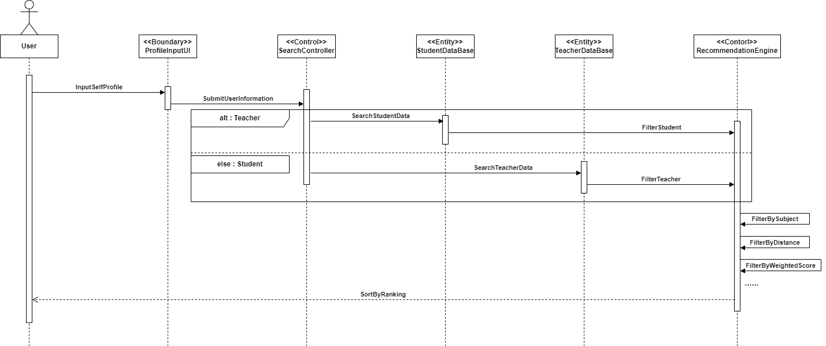
查找

Slide 14
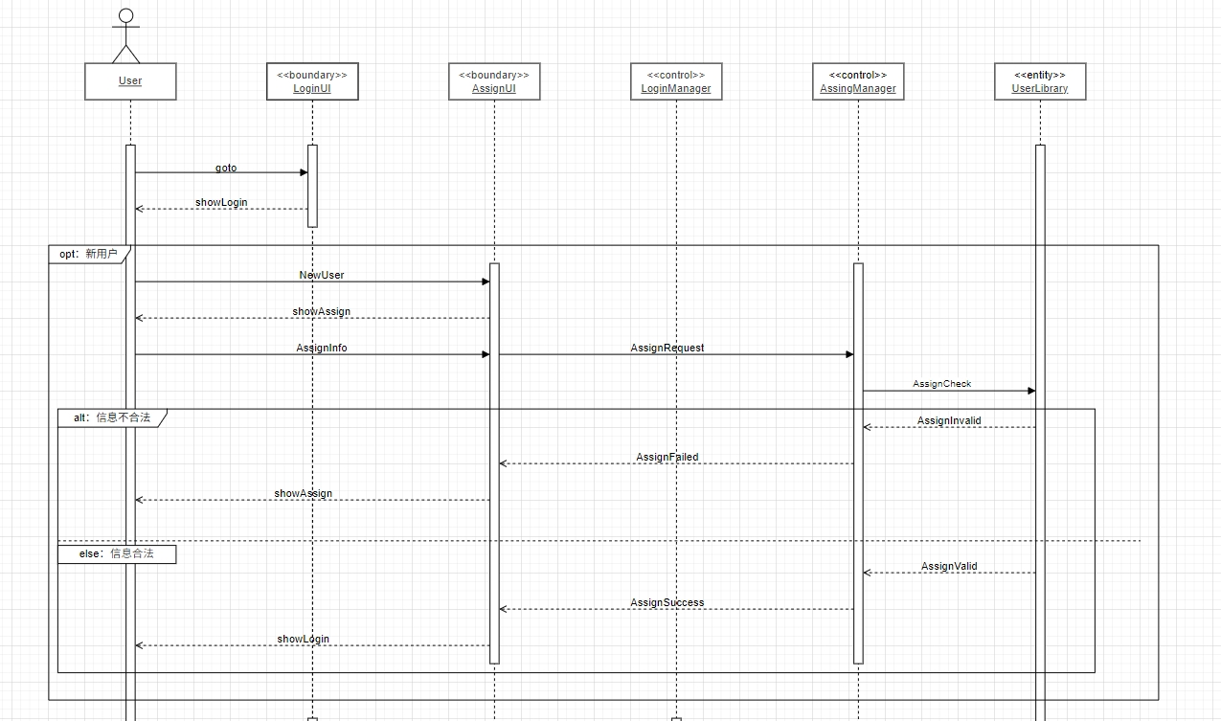
登录

Slide 15
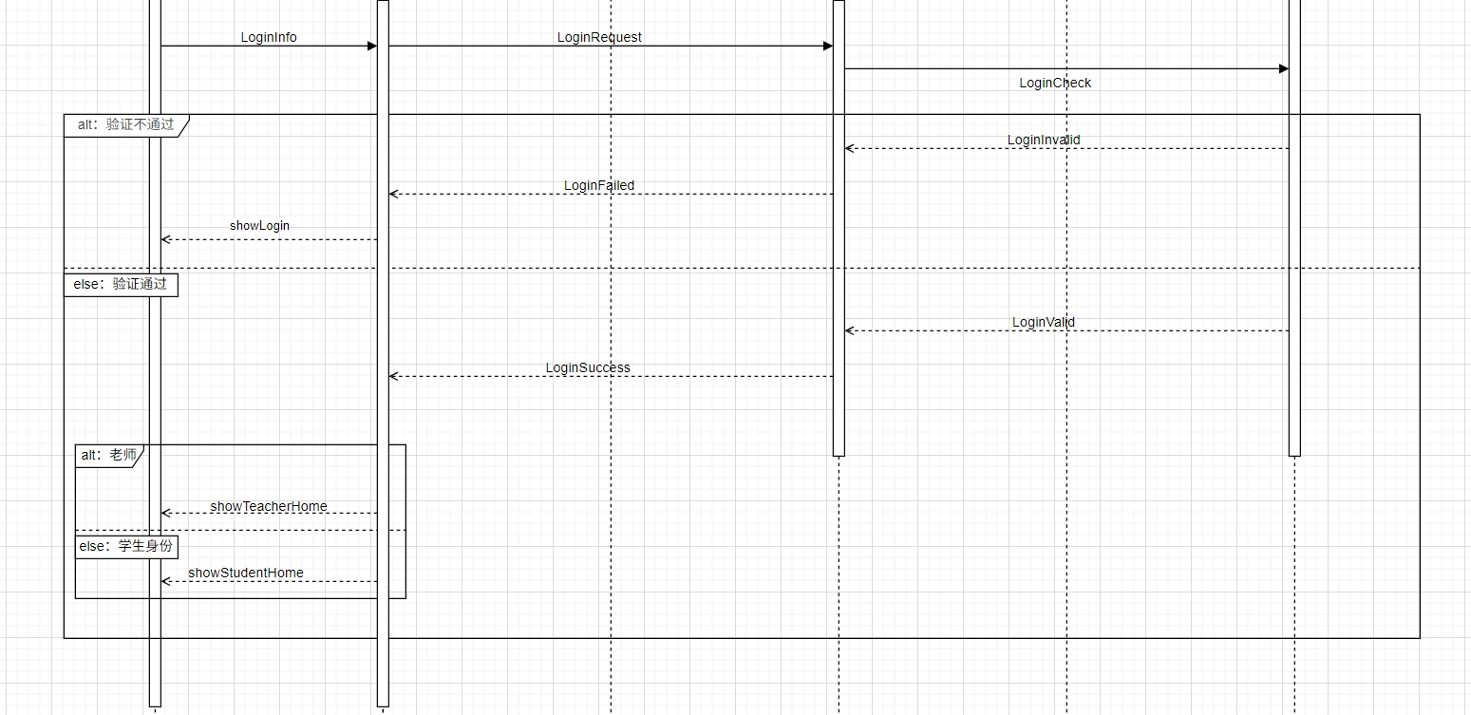
登录2

Slide 16
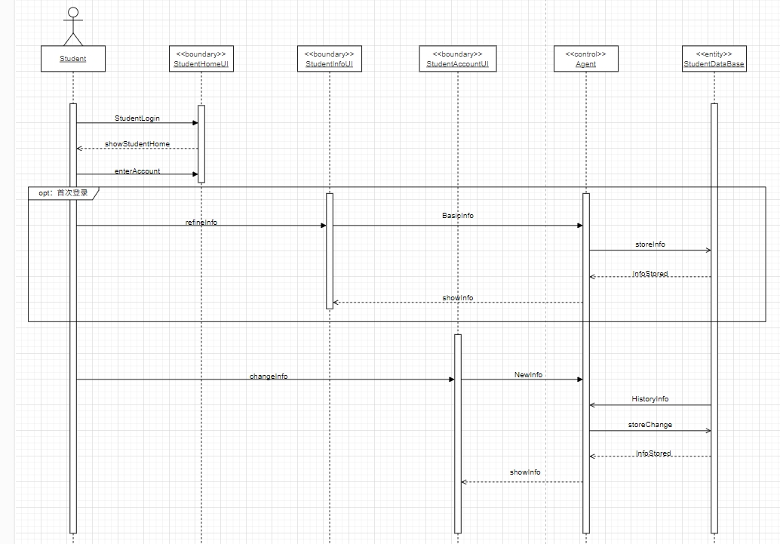
查找学生信息

Slide 17
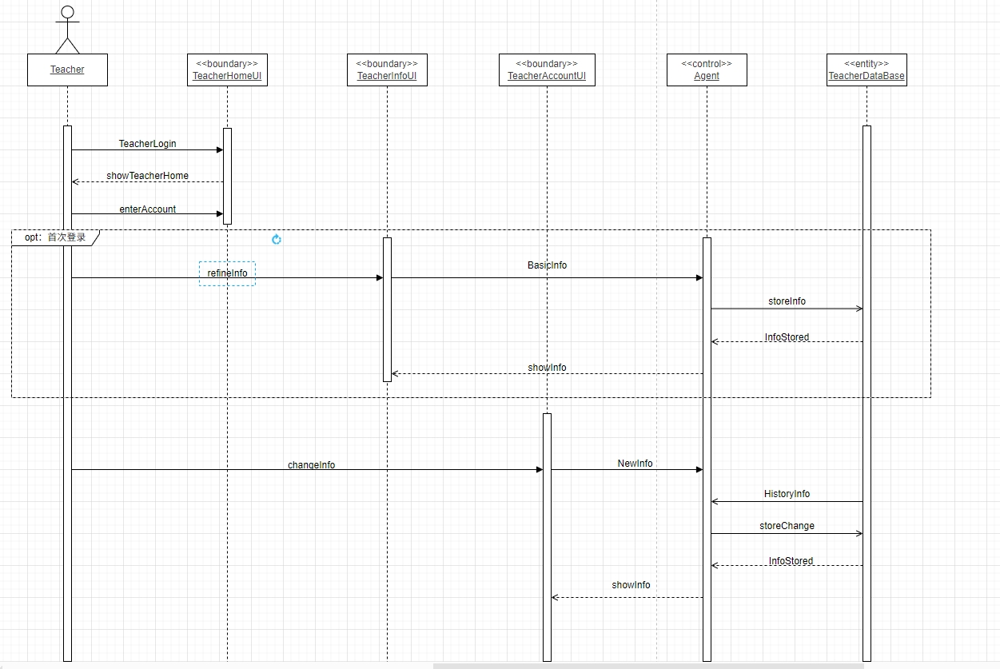
查找老师信息

Slide 18

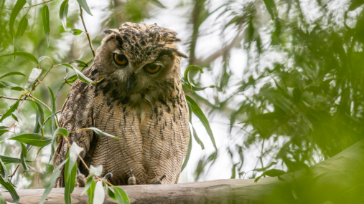
请插入您的标题
中山大学理工学科坚持问题导向，面向世界科技前沿和国家重大战略需求提升原始创新能力。
请插入您的标题
中山大学理工学科坚持问题导向，面向世界科技前沿和国家重大战略需求提升原始创新能力。
逸仙魔法学院

Slide 19
Chapter 4
架构设计
单击此处输入你的正文，文字是您思想的提炼，为了最终演示发布的良好效果，请尽量言简意赅的阐述观点；根据需要可酌情增减文字，以便观者可以准确理解您所传达的信息。
逸仙魔法学院

Slide 20
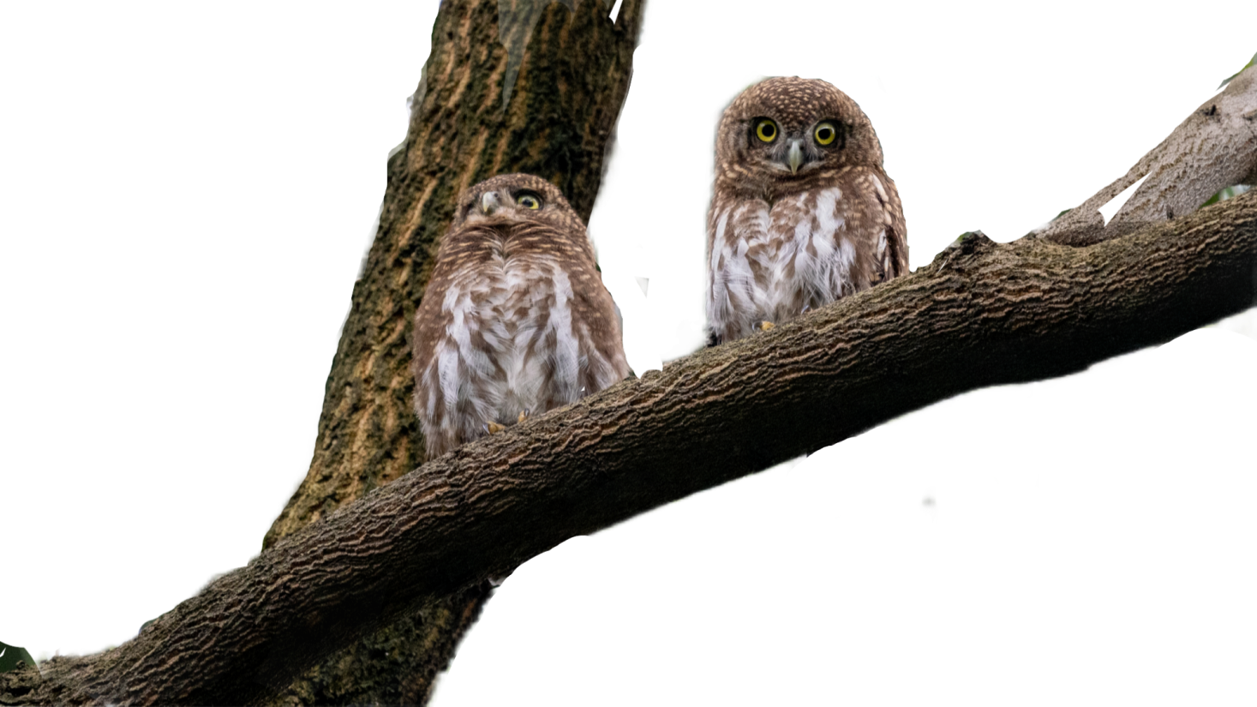
逸仙魔法学院
中山大学是伟大的民族英雄、伟大的爱国主义者、中国民主革命的伟大先驱孙中山先生于1924年亲手创办，中国共产党早期领导人共同创建的大学，是中国克思主义的重要发源地之一，具有优良革命传统、爱国奋斗精神和卓越品格追求。中山大学起初校名为国立广东大学。孙中山先生逝世后，学校于1926年定名为国立中山大学。
技术栈
- 编程语言：Java
- 构建工具：Maven
- 框架：Spring Boot
- 日志框架：SLF4J + Logback
- API 测试工具：Postman
- 数据库：MySQL
- 数据库管理工具：MySQL Workbench
- IDE：IntelliJ IDEA Community Edition 或 VS Code

Slide 21

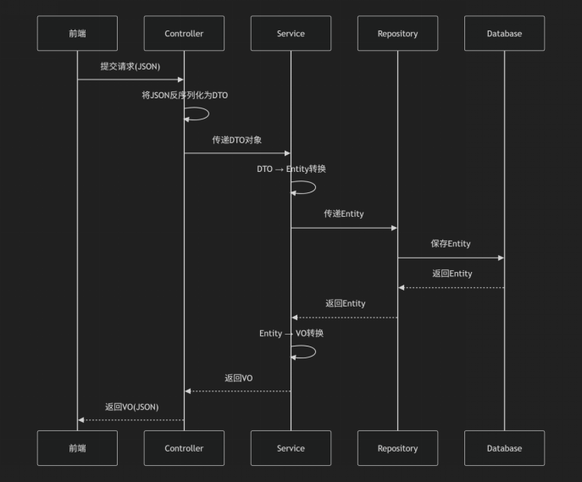
逸仙魔法学院
中山大学是伟大的民族英雄、伟大的爱国主义者、中国民主革命的伟大先驱孙中山先生于1924年亲手创办，中国共产党早期领导人共同创建的大学，是中国克思主义的重要发源地之一，具有优良革命传统、爱国奋斗精神和卓越品格追求。中山大学起初校名为国立广东大学。孙中山先生逝世后，学校于1926年定名为国立中山大学。
项目处理请求方法
中山大学是伟大的民族英雄、伟大的爱国主义者、中国民主革命的伟大先驱孙中山先生于1924年亲手创办，中国共产党早期领导人共同创建的大学，是中国传播马克思主义的重要发源地之一，具有优良革命传统、爱国奋斗精神和卓越品格追求。中山大学起初校名为国立广东大学。孙中山先生逝世后，学校于1926年定名为国立中山大学。

Slide 22
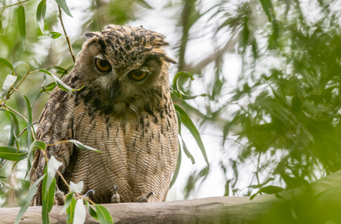
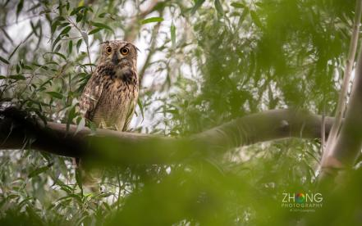
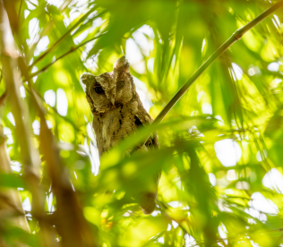
中山大学是伟大的民族英雄、伟大的爱国主义者、中国民主革命的伟大先驱孙中山先生于1924年亲手创办，中国共产党早期领导人共同创建的大学，是中国克思主义的重要发源地之一，具有优良革命传统、爱国奋斗精神和卓越品格追求。中山大学起初校名为国立广东大学。孙中山先生逝世后，学校于1926年定名为国立中山大学。
前端设计？
Part1
Part2
Part3
html+css语言搭建网站
vue框架
nginx代理

Slide 23
Thanks For Your Listening！
谢谢聆听！

Slide 24






























常用图标合集
https://iconhub.io/

